Slide 1
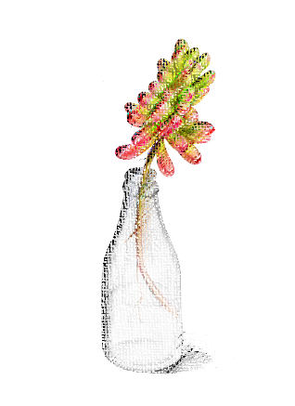
创意手绘模板
演讲人：PPT818
时间：220XX年XX月
文艺风

Slide 2
目
肆
叁
贰
壹
录
输入您的标题内容
输入您的标题内容
输入您的标题内容
输入您的标题内容

Slide 3
壹
请在此处添加详细描述文本，尽量与标题文本语言风语言描述尽量在此处添加....

Slide 4
意境是指抒情性作品中所呈现的的那种情景交虚实相生的形象系统及其所诱发和开拓的审美想象空间。他同文学典型一也是文学形象的高级形意境是指抒情性作品中
输入标题
意境是指抒情性作品中所呈现的的那种情景交虚实相生的形象系统及其所诱发和开拓的审美想象空间。他同文学典型一也是文学形象的高级形意境是指抒情性作品中
输入标题
标
题

Slide 5
意境是指抒情性作品中所呈现的的那种情景交融虚实相形象系统及其所诱发和开拓的他同文学典型一也是文学形象的高级意境是指抒情性
壹
输入标题
水墨主题请在此输入文水墨主题请在此输入水墨主题请在此输入文字
意境是指抒情性作品中所呈现的的那种情景交融虚实相形象系统及其所诱发和开拓的他同文学典型一也是文学形象的高级意境是指抒情性
贰
意境是指抒情性作品中所呈现的的那种情景交融虚实相形象系统及其所诱发和开拓的他同文学典型一也是文学形象的高级意境是指抒情性
叁

Slide 6
意境是指抒情性作品中所呈现的的那种情景交虚实相生的形象系统及其所诱发和开拓的审美想象空间。他同文学典型一也是文学形象的高级形意境是指抒情性作品中
输入标题
输入标题
意境是指抒情性作品中所呈现的的那种情景交虚实相生的形象系统及其所诱发和开拓的审美想象空间。他同文学典型一也是文学形象的高级形意境是指抒情性作品中

Slide 7
贰
请在此处添加详细描述文本，尽量与标题文本语言风语言描述尽量在此处添加....

Slide 8
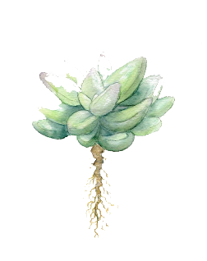
壹
标
内
贰
题
容
那种情景交融虚实相生的形象系统及其所诱发和开拓的审美想典那种情景交融虚实相生的形象系统及其所诱发和开拓的审美想典
那种情景交融虚实相生的形象系统及其所诱发和开拓的审美想典那种情景交融虚实相生的形象系统及其所诱发和开拓的审美想典

Slide 9
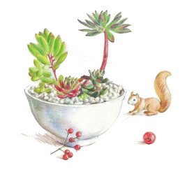
意境是指抒情性作品中所呈现的的那种情景交虚实相生的形象系统及其所诱发和开拓的审美想象空间他同文学典型一也是文学形象的高级
意境是指抒情性作品中所呈现的的那种情景交虚实相生的形象系统及其所诱发和开拓的审美想象空间他同文学典型一也是文学形象的高级形意境是
壹
意境是指抒情性作品中所呈现的的那种情景交虚实相生的形象系统及其所诱发和开拓的审美想象空间他同文学典型一也是文学形象的高级形意境是
贰
叁
意境是指抒情性作品中所呈现的的那种情景交虚实相生的形象系统及其所诱发和开拓的审美想象空间他同文学典型一也是文学形象的高级形意境是

Slide 10
壹
贰
叁
输入标题
那种情景交融虚实相生的形象系统及其所诱发和开拓的审美想典
那种情景交融虚实相生的形象系统及其所诱发和开拓的审美想典
那种情景交融虚实相生的形象系统及其所诱发和开拓的审美想典

Slide 11
叁
请在此处添加详细描述文本，尽量与标题文本语言风语言描述尽量在此处添加....

Slide 12
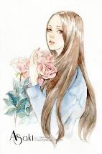
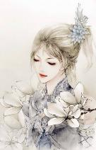
这里输入标题
那种情景交融虚实相生的形象系统及其所诱发和开拓的审美想典那种情景交融虚实相生的形象系统及其所诱发和开拓的审美想典

Slide 13
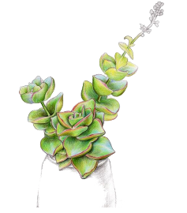
标
那种情景交融虚实相生的形象系统及其所诱发和开拓的审美想典那种情景交融虚实相生的形象
添加文字
题
点击此处添加你所需要的文字点击此处添加
那种情景交融虚实相生的形象系统及其所诱发和开拓的审美想典那种情景交融虚实相生的形象
添加文字
内
容

Slide 14
输入标题
那种情景交融虚实相生的形象系统及其所诱发和开拓的审美想典那种情景交融虚实相生的形象系统及其所诱发和开拓的审美想典
输入标题
那种情景交融虚实相生的形象系统及其所诱发和开拓的审美想典那种情景交融虚实相生的形象系统及其所诱发和开拓的审美想典

Slide 15
肆
请在此处添加详细描述文本，尽量与标题文本语言风语言描述尽量在此处添加....

Slide 16
意境是指抒情性作品中所呈现的的那种情景交融虚实相生的形象系统及其所诱发和开拓的审美想象空间他同文学典型一样也是文学形象如果典型是以单个形象而论的，意境则是由若干形象构成的形意境是指抒情性作品中所呈现的的那种情景交融虚实相生的形象及其所诱发和开拓的审美想
输入标题

Slide 17
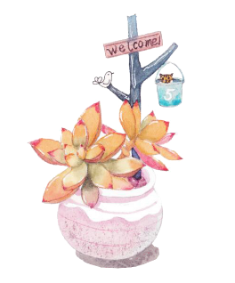
意境是指抒情性作品中所呈现的的那种情景交融虚实相生的形象系统及其所诱发和开拓的审美想象空间他同文意境是指抒
输入标题名称
意境是指抒情性作品中所呈现的的那种情景交融虚实相生的形象系统及其所诱发和开拓的审美想象空间他同文

Slide 18
意境是指抒情性作品中所呈现的的那种情景交融虚实相生的形象系统及其所
输入标题
意境是指抒情性作品中所呈现的的那种情景交融虚实相生的形象系统及其所
输入标题

Slide 19
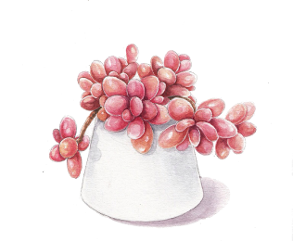
感谢大家观看
文艺风

